Slide 1
乘客增长全景
已存在
进行中
拉新
渠道拉新
在线广告
新手引导
营销引擎
A：Dx -> A: Gy
已完成
规划中
转化
权益感知
首页返券
呼叫返券
等必赔
工具赋能
留存
月卡
会员体系
积分
套餐礼包
A：Dx -> B: Gy
触达工具
短信
促活
完单返券
支付返券
行程满赠
累计返现
消息号
开放能力
推荐
乘推乘
司推乘
商推乘
兑换码
邮件
城市分析
人群分析
围栏分析
活动分析
用户分层模型
预测模型
价值模型
诊断分析
数据挖掘
诊断分析
城市诊断
供需诊断
乘客诊断
钱效诊断
用户行为分析
价值挖掘
数据挖掘
实时监控
自定义数据报表
关键成长路径
城市对比
围栏对比
不同成长节点运营策略挖掘
数据指标
离线数仓
实时数据
标签数据
智能活动数据
活动效果数据
触达效果数据

Slide 2
POPE技术架构
公共模块
POPE模块
触达模块
Api事件
App事件
订单事件
定时事件
延时事件
中间件
事件接入层
事件受理器
活动生命周期管理
场景管理
规则引擎
数据组装
调试器
特征系统
逻辑处理层
优先级管理
配置管理
围栏
业务代理器
Tag
业务执行层
业务调度
状态管理
业务驱动
执行对账
Apollo
…
券
邮件
短信
PUSH
九霄数据
网关数据
POPE数据中心
Debug数据
数据分析层
DB
KV
MQ
Druid
Hive

Slide 3
内容
为什么需要POPE
POPE的产品形态
POPE的技术架构
对POPE的思考

Slide 4
为什么需要POPE
没有 POPE 时的营销活动
单阶段
单场景（单触发）
单动作
运营
配置活动耗时长
学习成本高
想象力被限制

Slide 5
POPE 架构

Slide 6
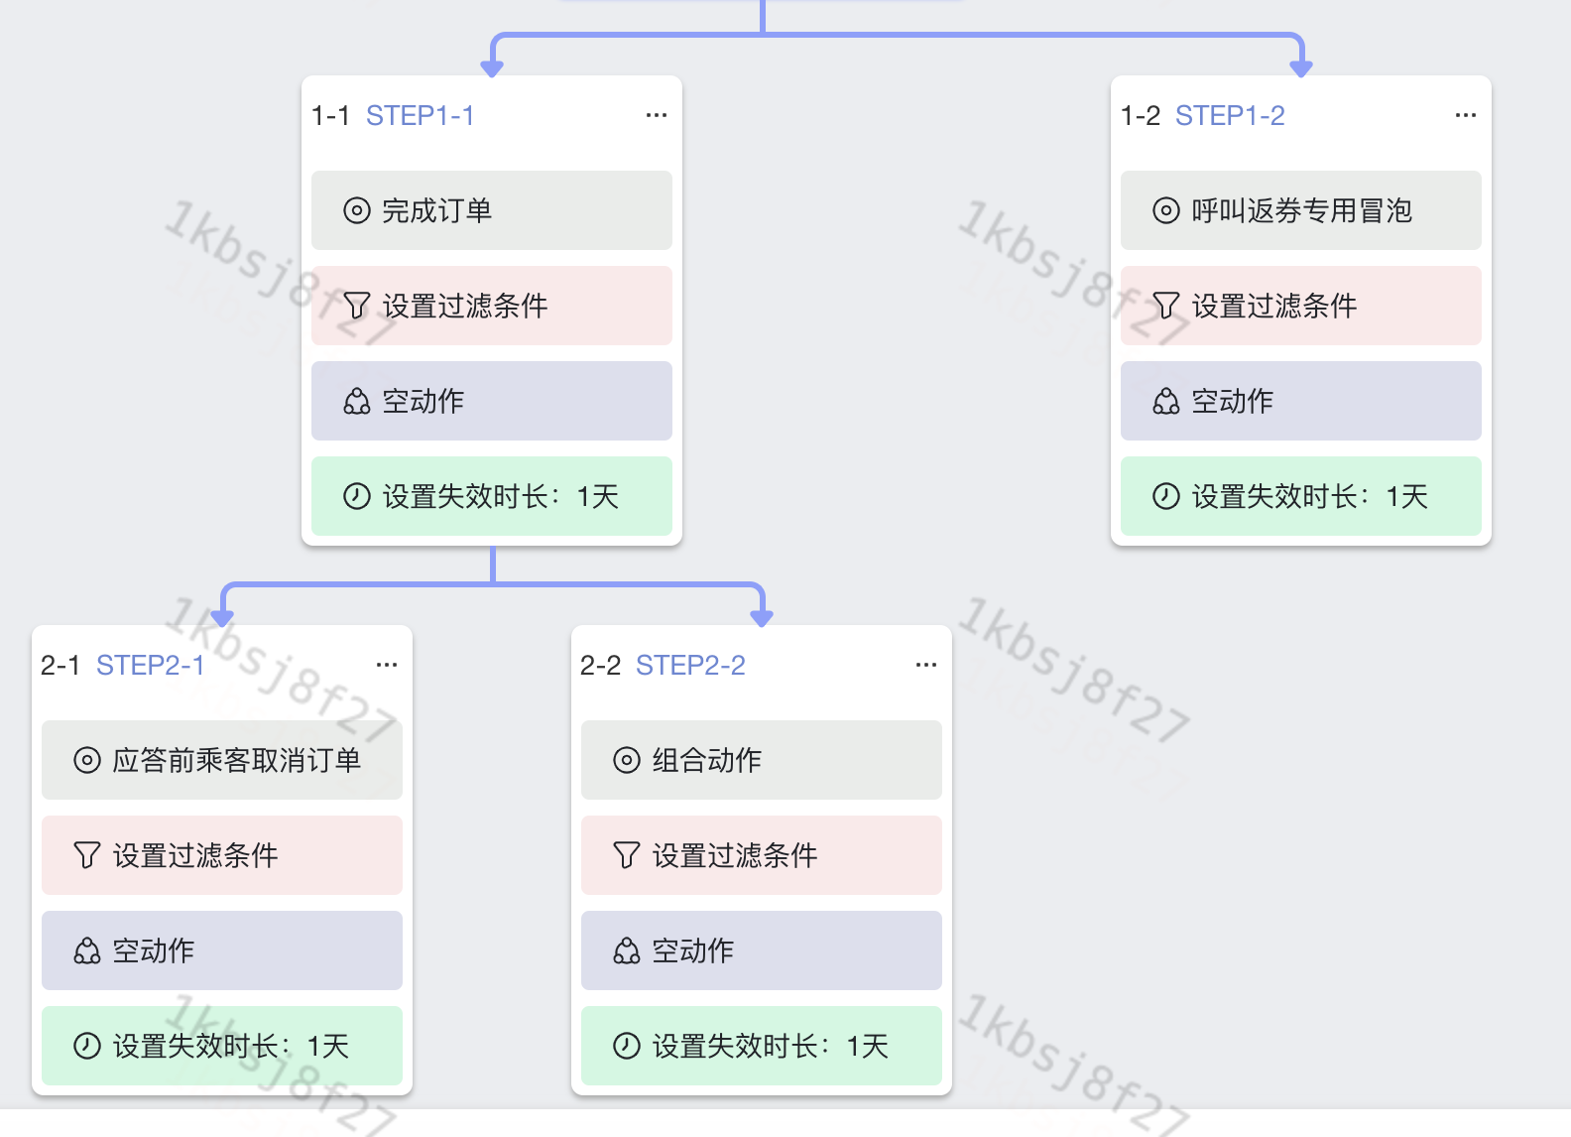
POPE的产品形态
Person-Oriented Promotion Engine
消费者旅程
操作简单
画布拖拽
一站式配置
支持复杂流程的运营活动
多阶段、多分支
组合触发条件
多种触达渠道，支持组合动作
清晰的活动结构
触发动作、过滤条件、动作行为
活动效果数据的直接查看
活动触达人群、次数

Slide 7
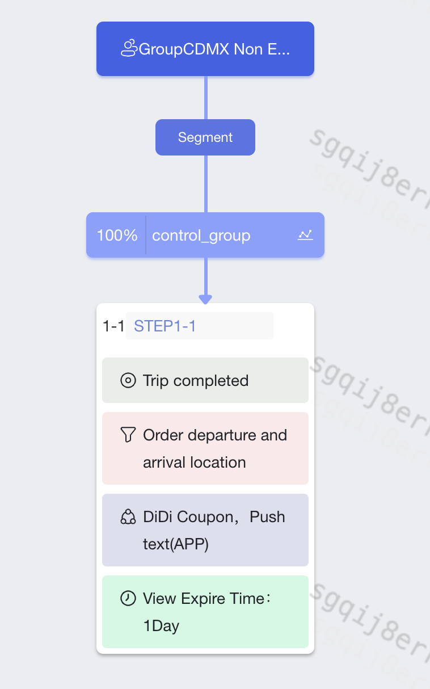
POPE的产品形态
从12月1日到12月25日，对于杭州地区的乘客，
每当支付成功后，给这个用户发送一张价值5元的优惠券；
活动期间，每个用户最多可以获得10张优惠券
Trigger，触发了什么事件
12
月
1
日
~
12
月
25
日
完单事件
Condition，满足什么条件
杭州地区
已经领的券<10
Action，执行什么动作
发5元券
发券数量+1

Slide 8
POPE技术架构
公共模块
POPE模块
触达模块
中间件
API事件
App事件
订单事件
定时事件
延时事件
事件接入层
事件受理器
活动生命周期管理
场景管理
规则引擎
数据组装
调试器
特征系统
逻辑处理层
优先级管理
围栏
业务代理器
Tag
业务执行层
业务调度
状态管理
业务驱动
执行对账
Apollo
…
券
邮件
短信
PUSH
九霄数据
网关数据
POPE数据中心
Debug数据
数据分析层
DB
KV
MQ
Druid
Hive

Slide 9
Editor模块
编排系统
与POPE前端交互
运营活动数据的创建和存储

Slide 10
POPE核心数据流
1
User/Order
7
2
1
用户或订单事件
Timer
Trigger
User/Order
2
Trigger
用户事件接入模块
3
MQ
Engine
读
3
Engine
引擎模块
定时同步
4
Fusion/其他系统
FS
FS
4
同步调用
实体特征服务模块
8
Editor
5
Action-Proxy
Action-Proxy
5
代理模块
同步调用
6
Action-Executor
异步回调
驱动模块
MySQL
6
Action-Executor
7
Timer
定时任务模块
同步调用
8
Editor
Coupon/SMS/
Push/Mail
编排模块

Slide 11
Engine模块
FlowDiversion
根据trigger、city、product、channel做基础过滤
初步筛选出可能命中的活动列表
CanvasFilter
根据活动id获取该用户已进行的步骤
根据人群tag、N/M对活动进行过滤
CreateOpStream
根据apollo的分流数据、trigger_id的一致性对step进行过滤
将剩下的step分别与canvas建立逻辑关系——OpStream
Editor
StepFilter
执行step的condition，过滤保留符合condition的step
以围栏为例，将位置信息封装向locsvr发起请求
FS
CheckPriority
置顶优先级高于未置顶
相同优先级的情况，活动id大的优先级高
活动中存在多个step时，优先执行第一个step
Action-Proxy
Action-Executor

Slide 12
Trigger模块
模块功能
1
加工事件消息
2
产生组合事件新消息
3
转发消息给运营引擎
消息接入
消息过滤
消息去重
消息字段加工
消息字段补充
用户行为检测
复杂事件模式匹配
订单/用户事件
UDF
POPE事件
Event-MQ1
模块数据流
Flink事件
活动信息
规则
事件模式构造
复杂事件模式匹配
Event-MQ2
Pattern.beginWith("1").where(eventId = "open") //匹配打开
.followedBy("2").where(eventId = "bubble").followedBy("3").where(eventId = "bubble") //匹配两次冒泡
.abortWith("order").wait(30s) //匹配30s 内未发单
.issue("'newEventID' as id, second.*");//向运营引擎发出一个新的事件

Slide 13
Engine模块
司乘活动的流转、解析和
任务下派
筛选 canvas 和 step
Dispatcher
Bizloader
Data Grip
Dependency Injection
BS/AS
Workflow

Slide 14
FS模块
实时特征服务
对特征数据提供方进行封装
订单特征服务（OFS）
乘客特征服务（PFS）
标签服务（Tag）
围栏服务
实验平台
提供统一的批量查询服务
对下游数据提供方进行封装
Adapter 模式

Slide 15

Action Proxy/Action Driver模块
模块功能：任务权益发放和触达下发，同时满足分渠道限流，优先保证实时任务，最大化消费
智能算法
队列分渠道
优先级令牌
Block消费方法
Engine
券
实时任务MQ
HANDLE
普通任务MQ
券
券可用性判断
实时任务MQ
智能算法接入
IM
HANDLE
普通任务MQ
IM
Action下发
短信
实时任务MQ
HANDLE
普通任务MQ
短信
FS
智能算法
券系统
网关

Slide 16
Action Proxy
活动执行分发

Slide 17
数据分析模块
模块功能
问题排查定位和调用链路还原
模块数据流
1
采集POPE上的日志到Kafka
2
使用Spark对日志进行加工和信息提取
活动效果分析和数据明细
3
提取日志信息写ES，用于问题排查与定位
4
提取日志信息写HIVE，用于效果分析
实时数据和漏斗转化
5
使用Spark聚合加工，写druid，用于实时数据查询
Pope
KafKa
KafKa
1
2
3
4
5
ES
HIVE
Druid
用户行为查询
活动效果分析
活动人群数据
DEBUG
调用链路还原
效果分析
活动数据总览
实时数据
Step转化数据
活动链路分析
活动数据明细
活动触达数据

Slide 18
对POPE的思考
可以优化的点
可扩展性
对活动的校验
事故善后流程自动化
Debug工具增强

